Slide 1
JavaScript
https://developer.mozilla.org/en-US/docs/Web/HTML/Element/script

Slide 2
JavaScript este un limbaj de scripting client-side (ruleaza la nivelul browser-ului); JavaScript este incorporat de regula in paginile HTML in JavaScript; nu este JAVA, denumirea initiala a fost LiveScript
Bootstrap este un mod ordonat de a utiliza elemente CSS, HTML şi Java Script pentru a crea structuri pe care le poţi refolosi cu un simplu copy-paste. Bootstrap ne poate ajuta să lucram eficient şi ofera structuri predefinite necesare în majoritatea proiectelor, ca de exemplu: meniul de navigare, formulare şi cel mai important grid-urile responsive. http://getbootstrap.com
Node.js este o platforma construita pe motorul V8 al Chrome si se bazeaza pe un model event-driven si non-blocking I/O, folosind callback-uri. Este construita pe runtime-ul JavaScript de la Chrome, favorizeaza modularitatea, iar aplicatiile sale single-thread sunt scrise in JavaScript.

Slide 3
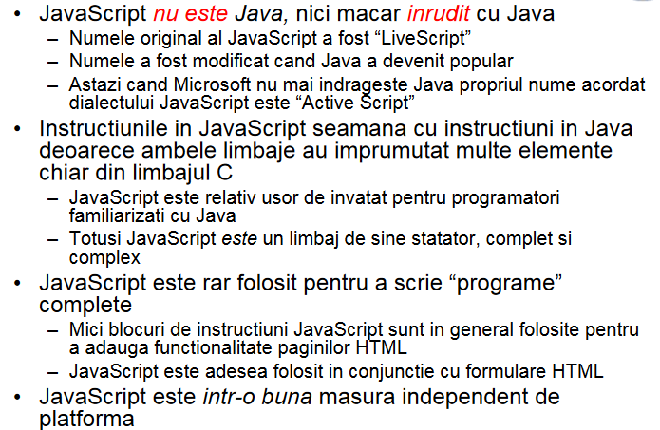
JavaScript

Slide 4
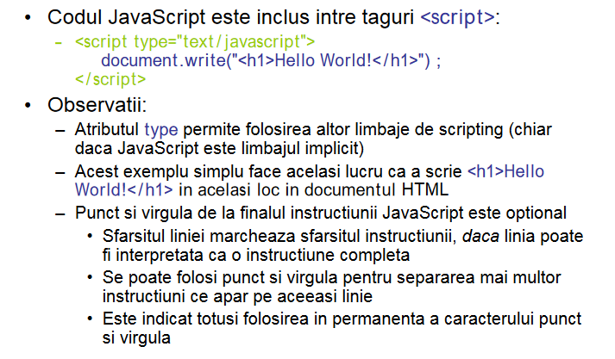

Slide 5
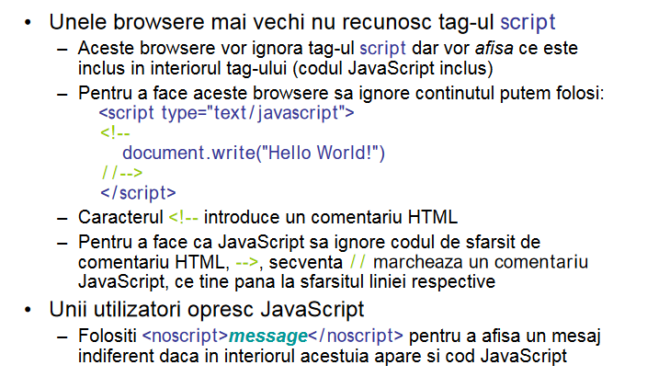

Slide 6
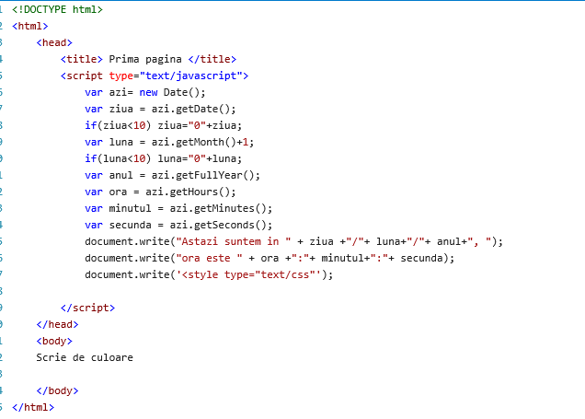

Slide 7
<!DOCTYPE html>
<html>
<head>
<title>Metoda fgColor </title>
</head>
<body>
<table align = "center" width="100%" height="100%">
<tr>
<td width="100%" height="100%" align="center">
<h1 onmouseout="document.fgColor='blue'" onmouseover="document.fgColor='red'">Text centrat</h1></td>
</tr>
</table>
<script>
var myHeading = document.querySelector('h1');
myHeading.textContent = 'Hello world!';
</script>
</body>
</html>

Slide 8
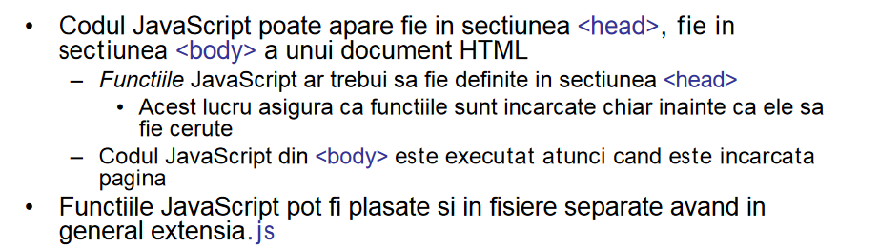
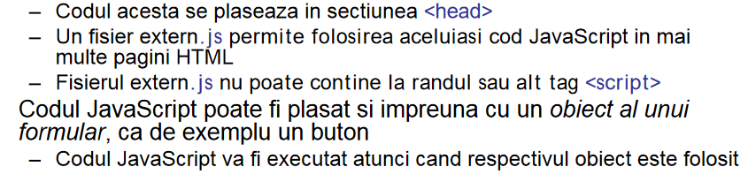
<script src="functii.js"></script>

Slide 9
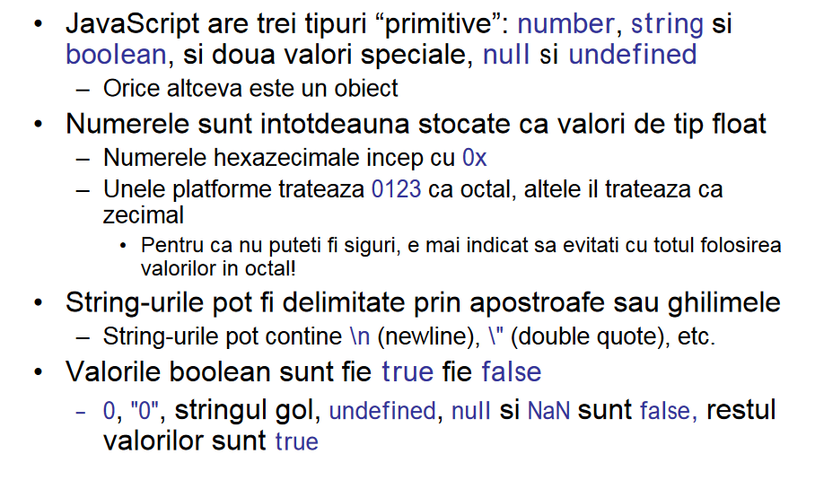
Tipuri de date primitive

Slide 10
Variabile
• Variabilele pot fi declarate folosind var
Exemple: var pi = 3.1416, x, y, name = " Student" ;
– Numele de variabile trebuie sa inceapa cu o litera sau cu underscor
– Numele de variabile sunt case-sensitive
– Variabilele nu au tip (ele pot tine valori de orice tip)
Variabilele pot fi: locale si globale
– Variabilele declarate intr-o functie sunt locale respectivei functii (accesibile numai din interiorul respectivei functii)
– Variabilele declarate in afara unei functii sunt globale (accesibile de oriunde din pagina)
• Variabilele pot fi declarate implicit prin simpla adaugare a unei valori unor variabile
– Variabilele declarate implicit sunt intotdeauna globale

Slide 11
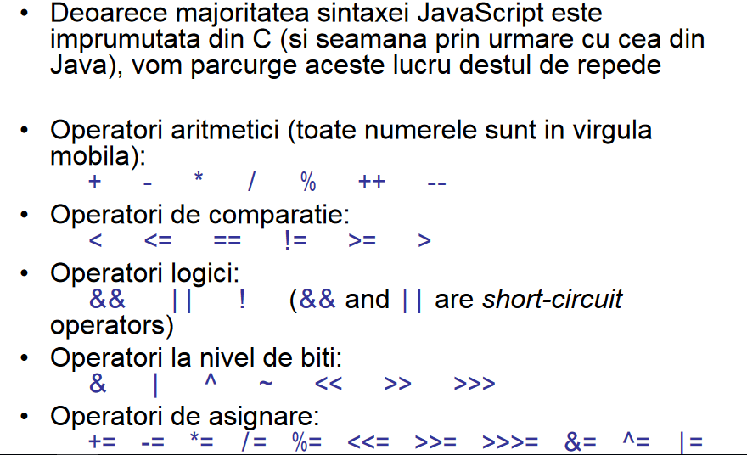
Operatori

Slide 12
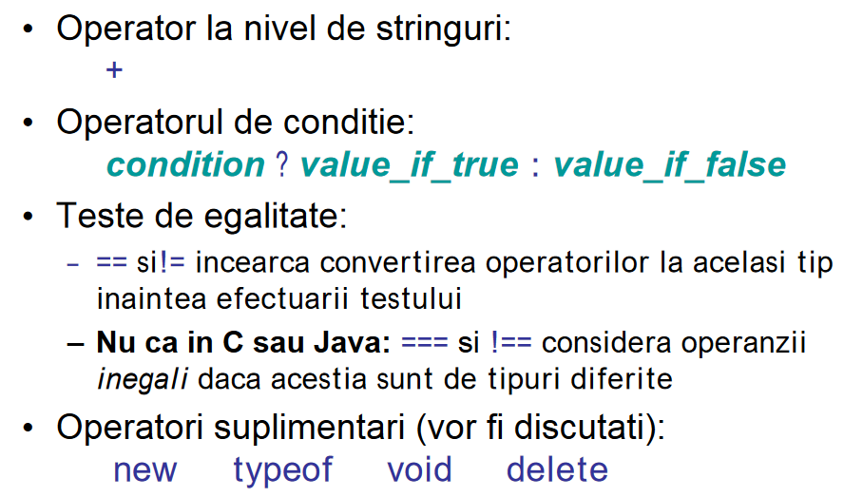

Slide 13
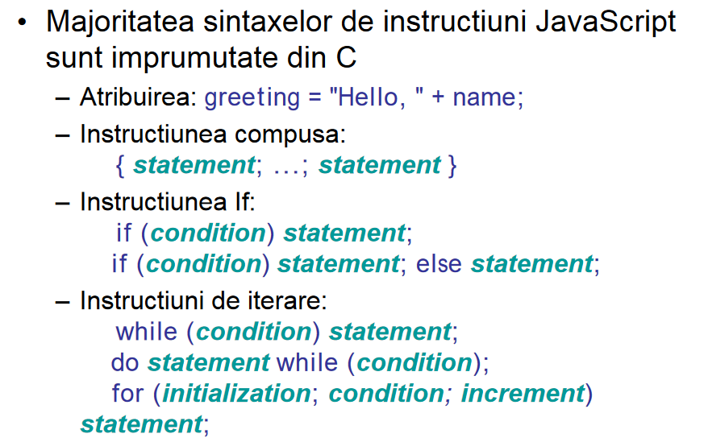
Instructiuni

Slide 14
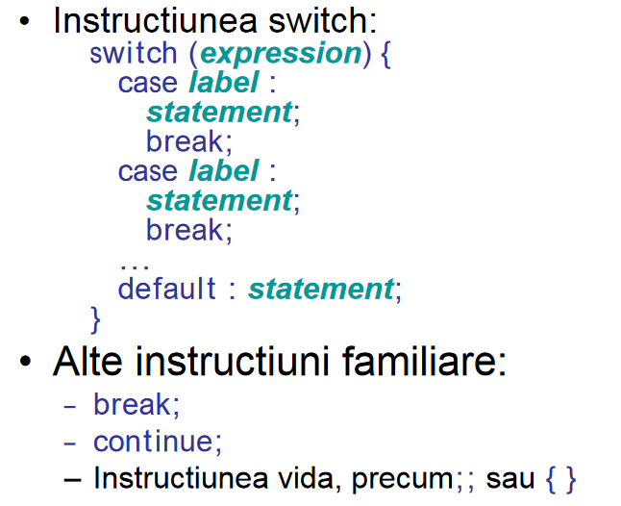

Slide 15
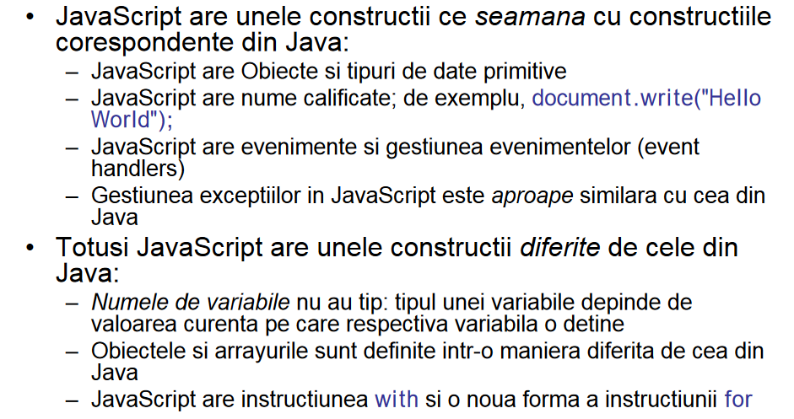

Slide 16
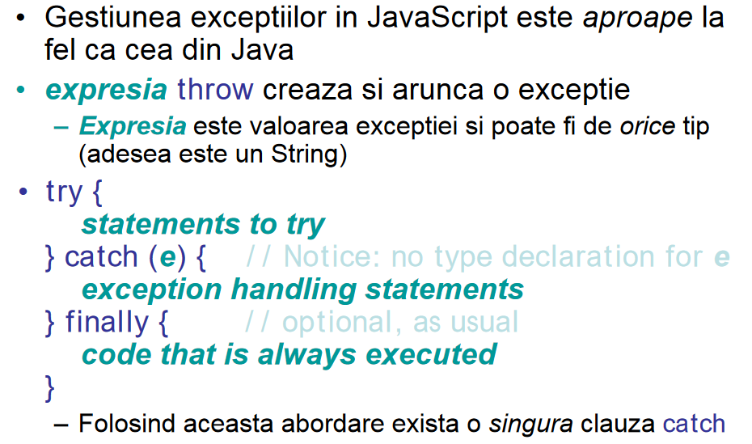
Gestiunea exceptiilor

Slide 17
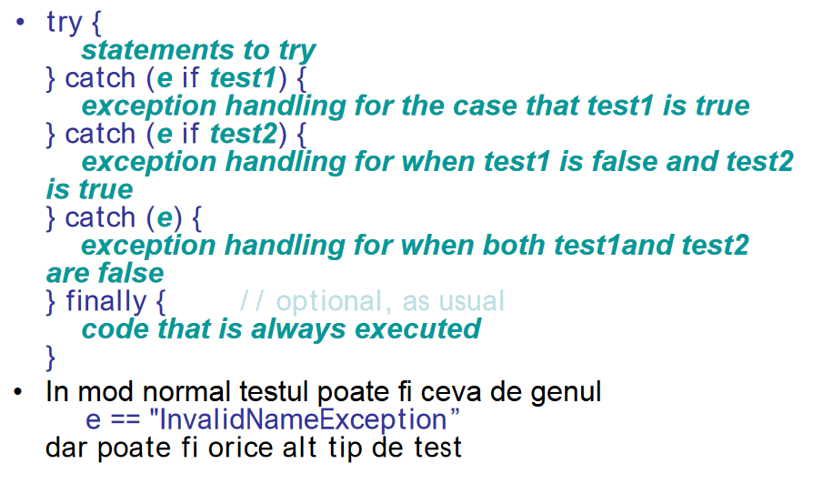

Slide 18
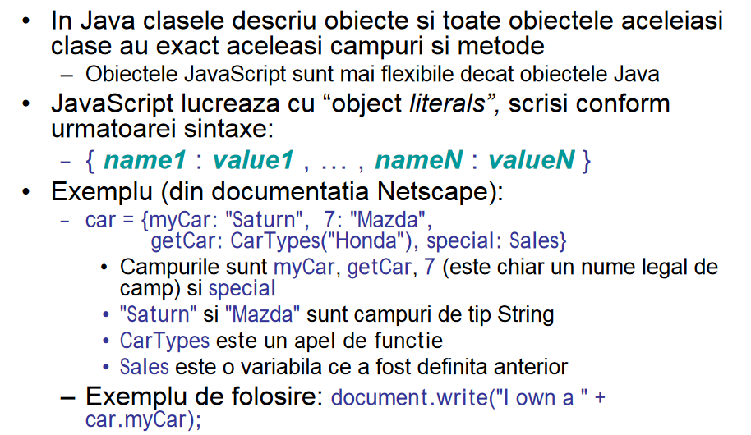
Obiecte

Slide 19
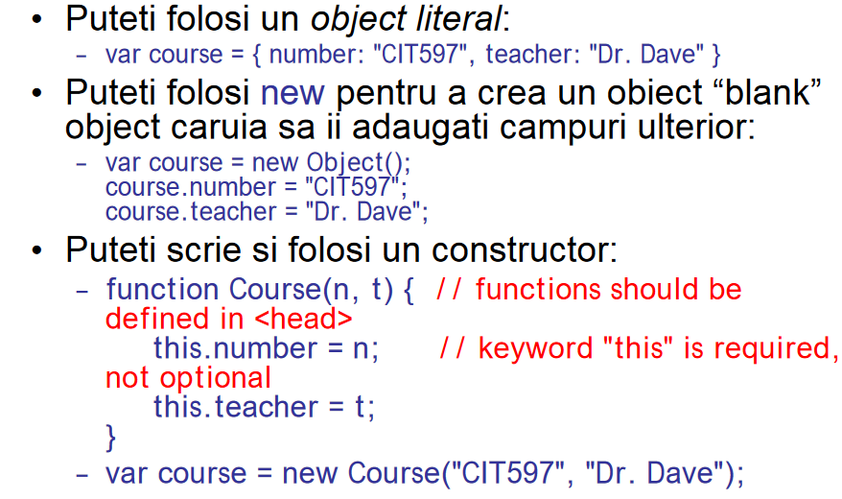
Crearea unui obiect

Slide 20
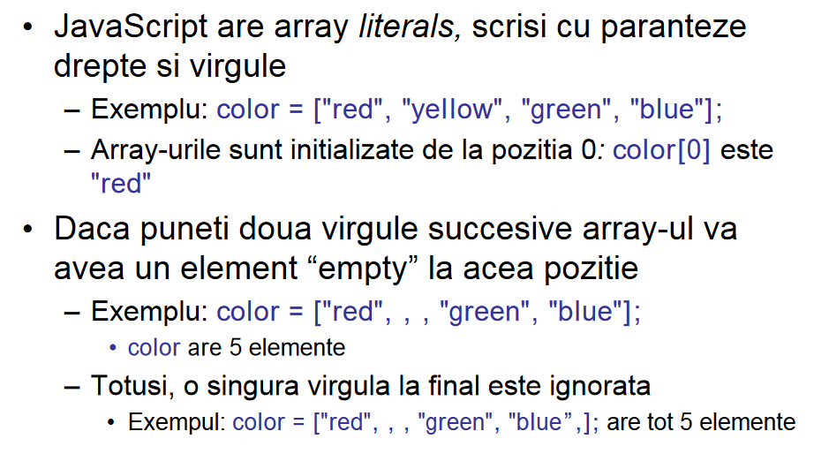
Array literals

Slide 21
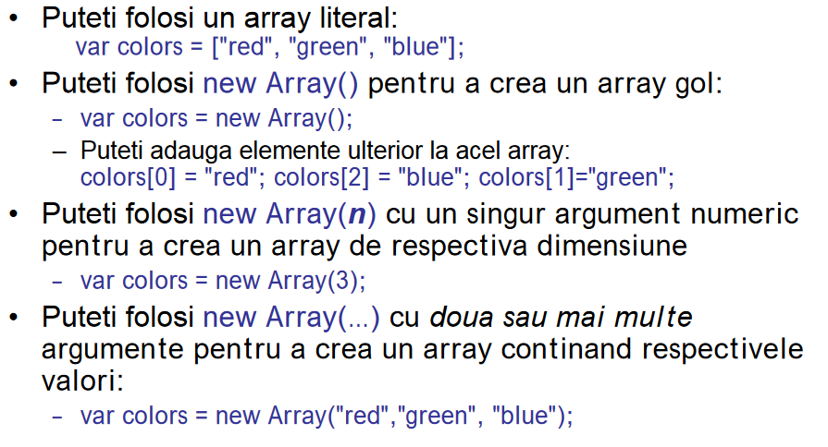
Posibilitati pentru a crea un array

Slide 22
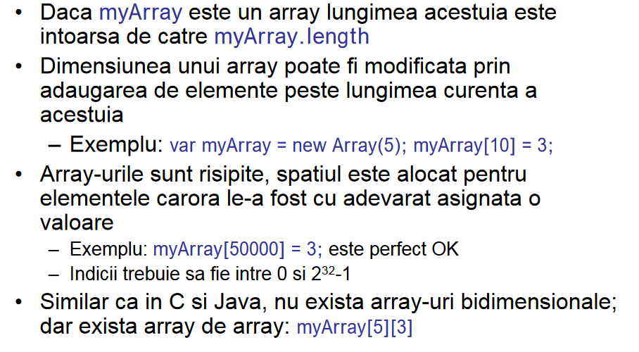

Slide 23
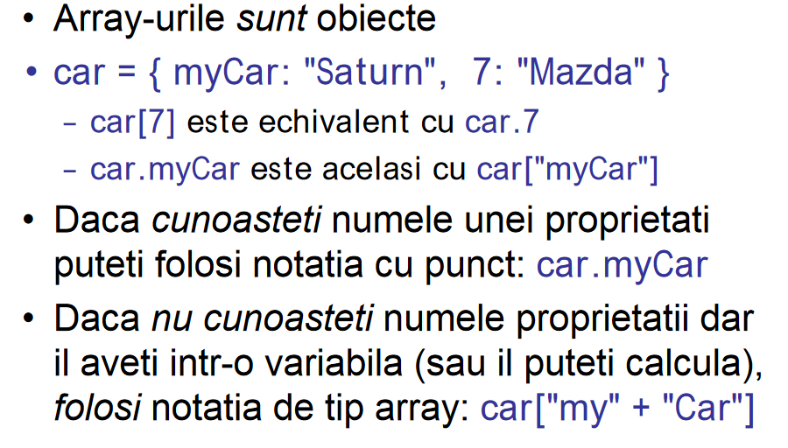
Array –uri si obiecte

Slide 24

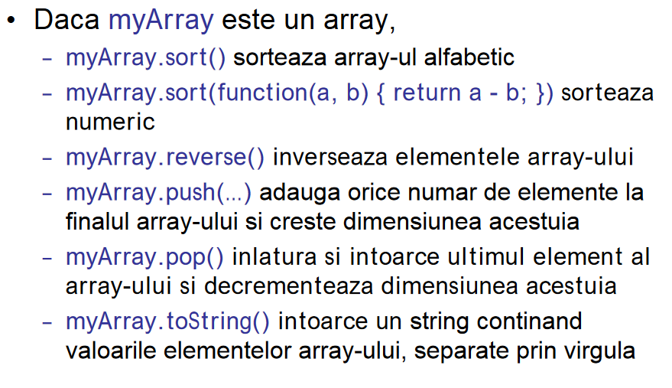

Slide 25
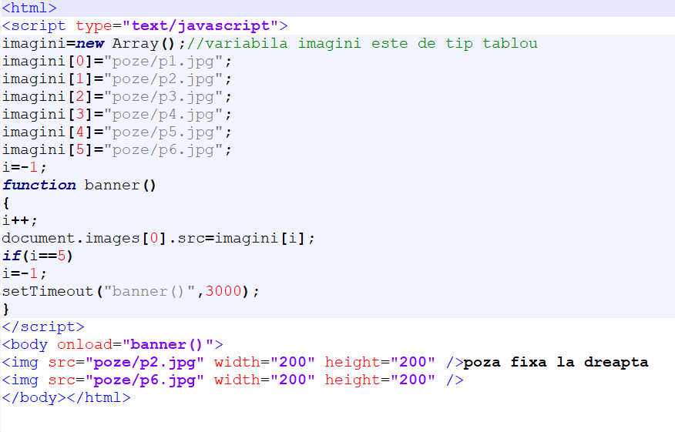

Slide 26

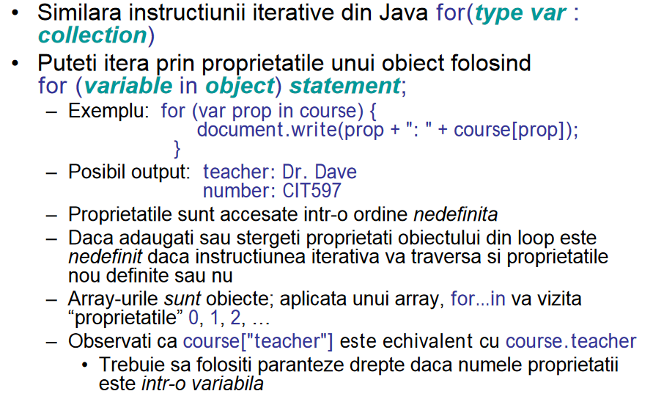

Slide 27

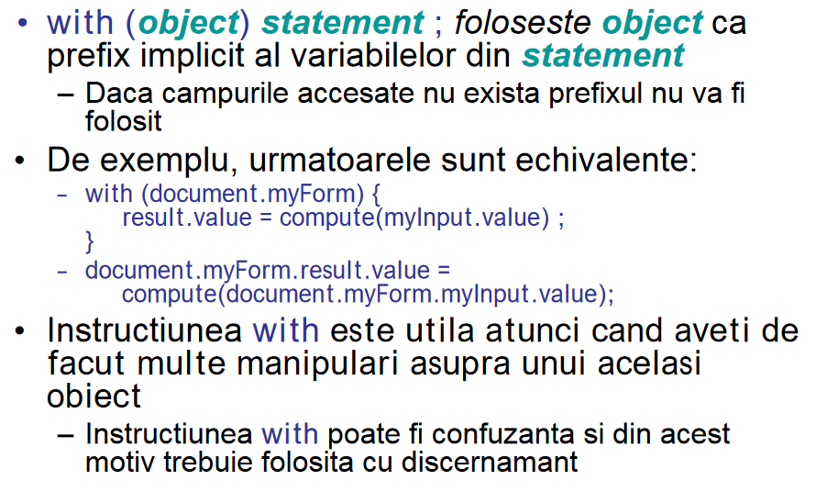

Slide 28

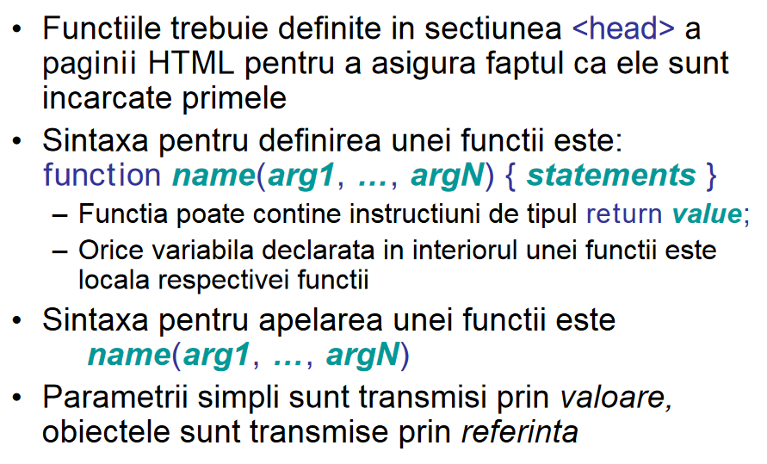

Slide 29

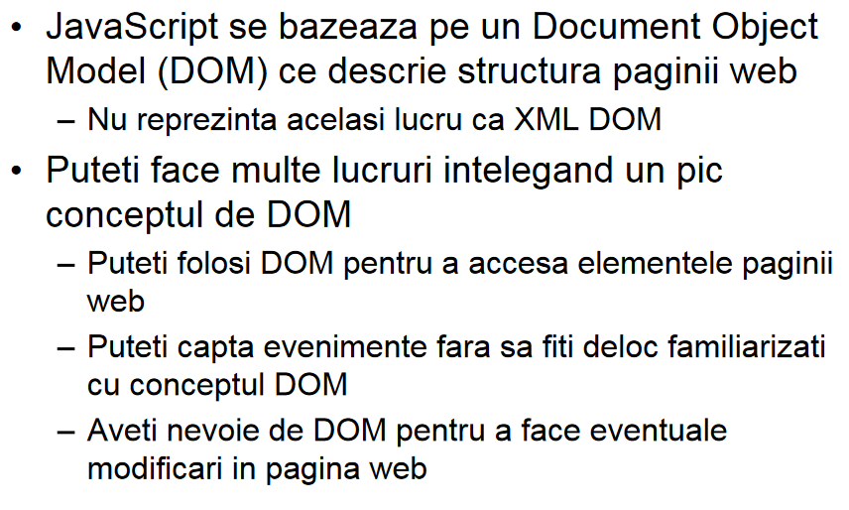

Slide 30

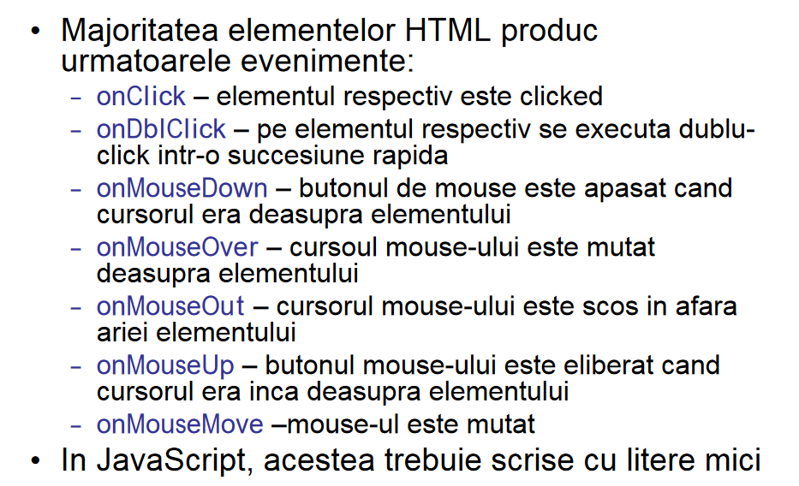

Slide 31
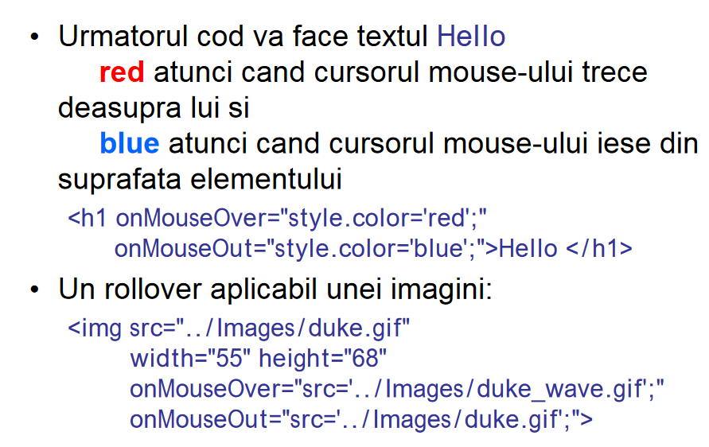

Slide 32
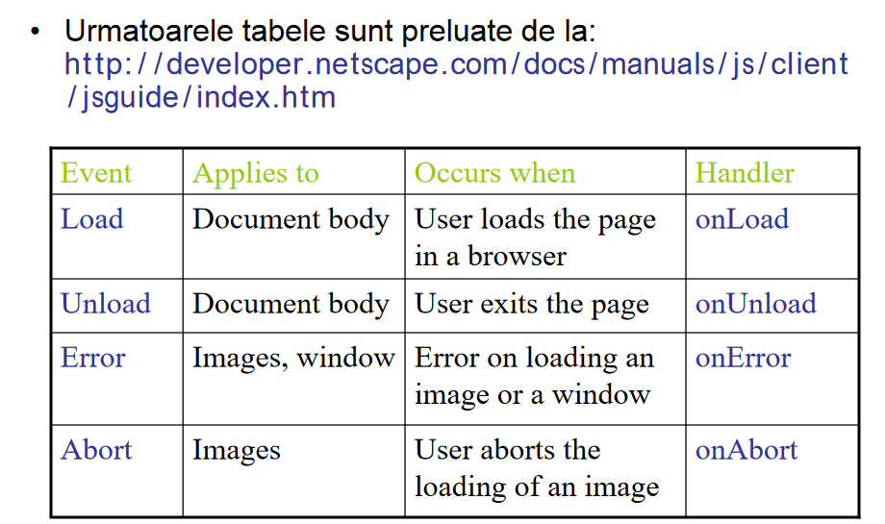

Slide 33
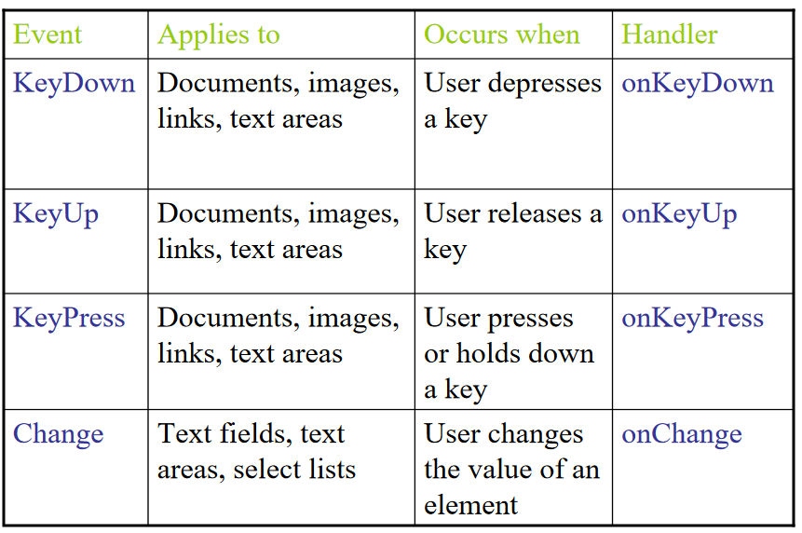

Slide 34
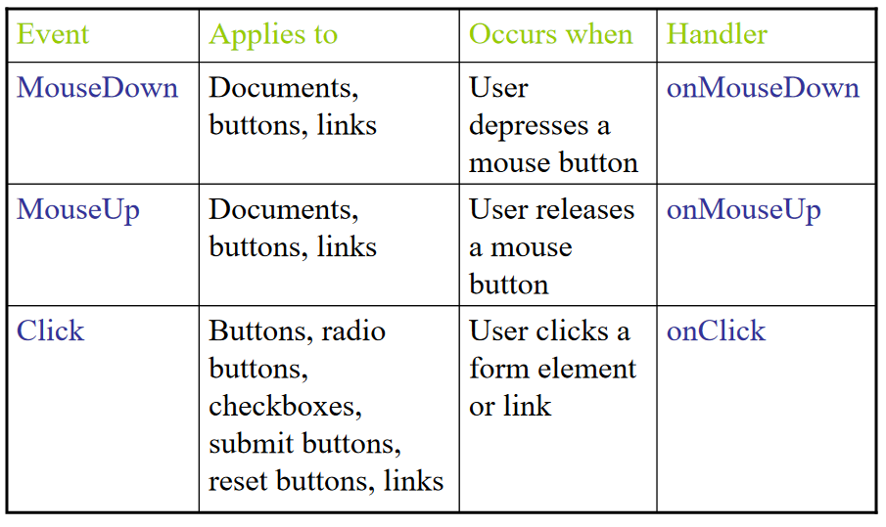

Slide 35
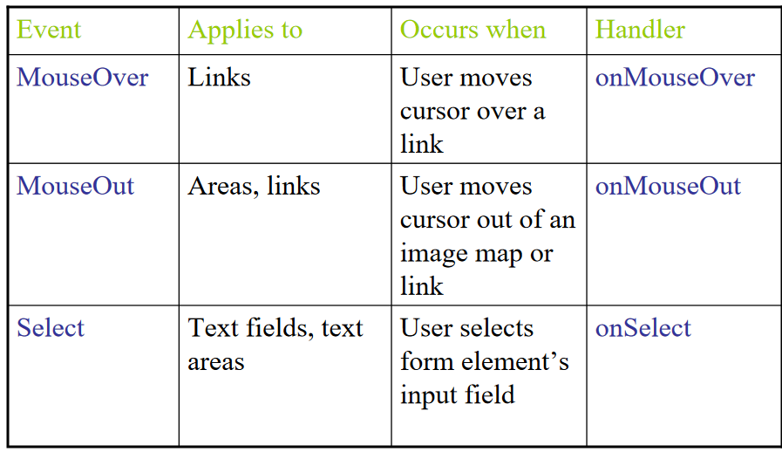

Slide 36
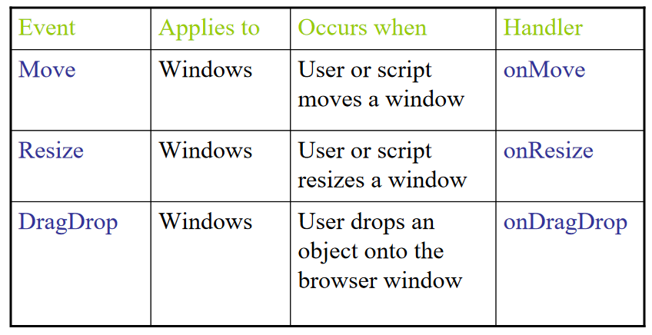

Slide 37
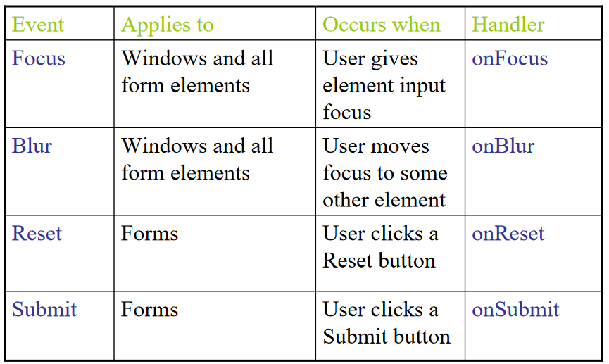

Slide 38
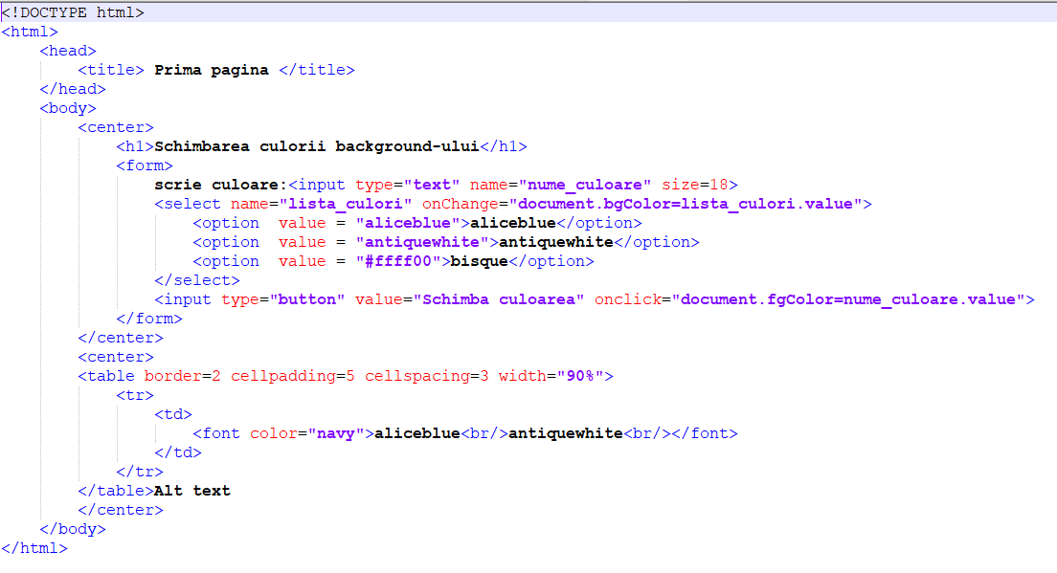

Slide 39
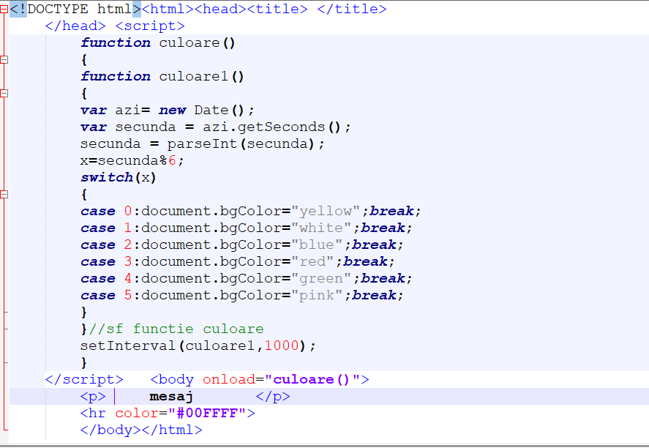

Slide 40
